Slide 1
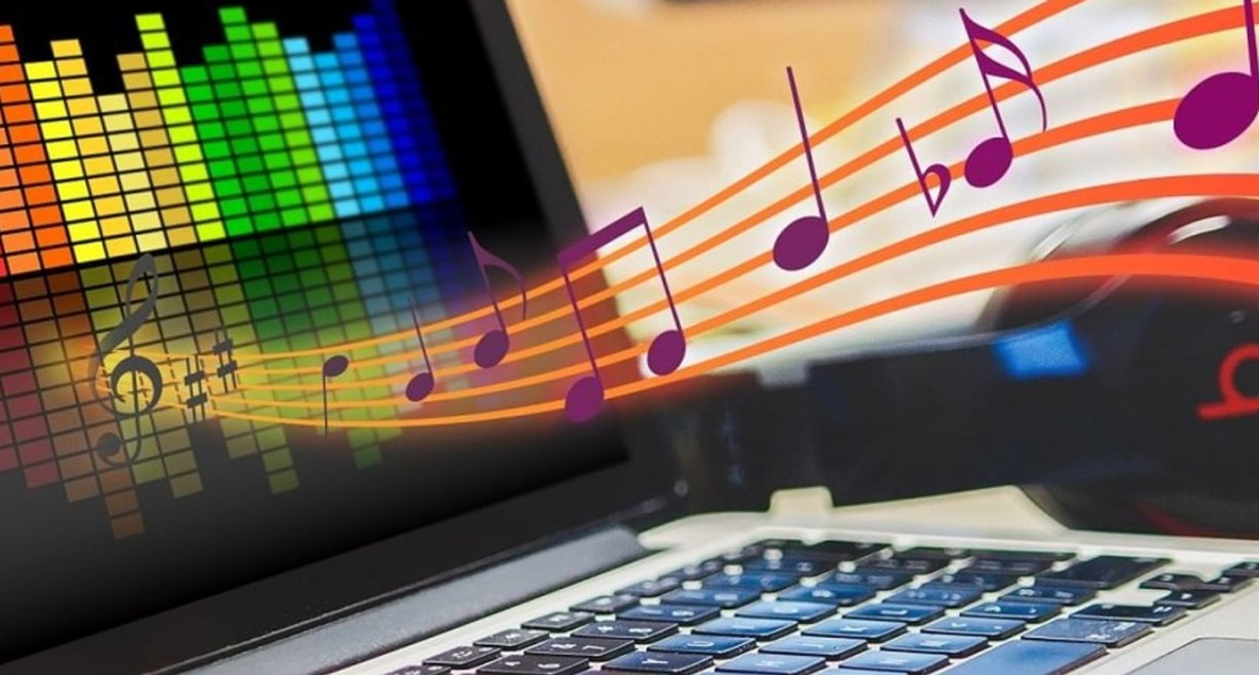
Развитие педагогических компетенций в области цифровых технологий
Музыкальный руководитель
Сенюшина Екатерина Владимировна
МБДОУ «ЦРР-детский сад № 42» г. Находка.

Slide 2
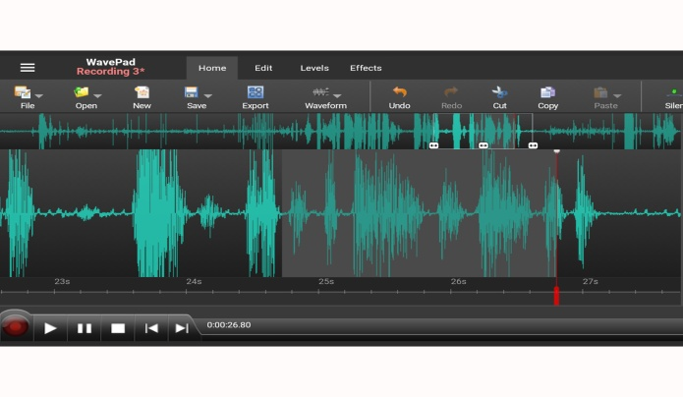
Цифровые инструменты в работе музыкального руководителя
Цель: создать условия для развития у детей высших психических процессов для восприятия
(музыкальной памяти, воображения, фантазии).
Инструменты:
Редактирование музыки
( Vocal Remove, онлайн – редакторы)
Работа с видео (конвертеры Videolio)

Slide 3
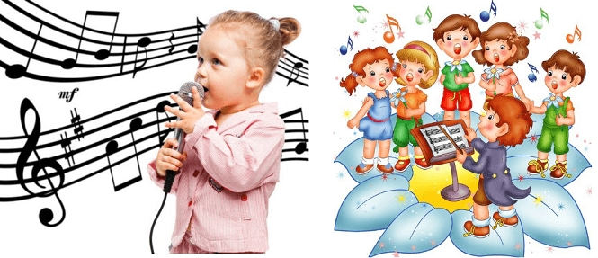
Пример 1: Редактирование музыки
Решаем проблему : «Песня есть, а петь нельзя»
Использую Vokal Remove
Меняю тональность ( подстраиваю под детский голос)
Обрезаю длинные вступления и проигрыши
Создаю минусовки для пения и инсценировок
Результат:
Дети поют с комфортом , без напряжения
Популярные хиты из мультфильмов становятся материалом для занятия

Slide 4
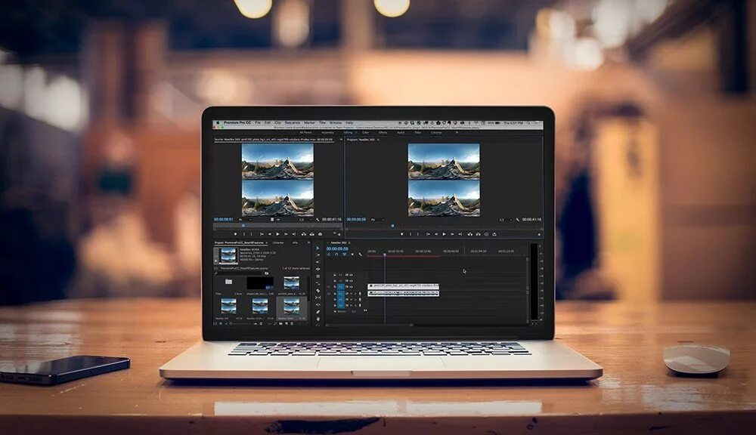
Пример 2: Работа с видео
Решаем проблему: « Интернет есть, а видео – нет»
Как это работает :
Нахожу ролик в Rutube ( танец, ритмика, мультфильм)
Копирую ссылку в бесплатном онлайн- конвертер
Сохраняю видеофайл на компьютер или флешку
Результат:
Показ видео не зависит от скорости интернета
Личная, постоянно пополняемая медиатека
Никакой внезапной рекламы или «прервалась трансляция»

Slide 5

Это проще, чем кажется! Польза для педагога
Почему это должен попробовать каждый?
Экономия времени (все материалы под рукой)
Рост профессиональной компетентности (новые навыки = новые идеи)
Авторский подход (вы создаёте уникальные материалы)
Уверенность и свобода (вы управляете технологиями, а не они вами)

Slide 6

Давайте обмениваться опытом!
Я готова показать на практике:
Как изменить тональность песни за 2-3 минуты
Как легко скачать видео с Rutube
Хочу научиться у вас:
Созданию интерактивных игр и викторин

